Slide 2
以下内容旨在概述产品的总体发展方向。该内容仅供参考，不可纳入任何合同。 该内容不构成提供任何材料、代码或功能的承诺，并且不应该作为制定购买决策的依据。此处所述有关 Oracle 产品的任何特性或功能的开发、发布以及相应的日程安排均由 Oracle 自行决定。

Slide 3


轻松用于嵌入式设备的中间件
Stephen Chin (@steveonjava)
Java 技术大使
JavaOne 大会内容主席

Slide 4
议题
Oracle Java Embedded Suite 的组件
针对 Java Embedded Suite 开发应用程序
代码示例
演示

Slide 5
Oracle Java Embedded Suite
将 Java EE 技术引入嵌入式网关设备
轻松创建和托管 Web 应用程序和服务
Java 运行时和中间件
Java SE Embedded
适用于 Embedded Suite 的 GlassFish
Java DB
Jersey
提供全面的集成、测试和支持
ARM Linux 和 x86 Linux

Slide 6
部署架构示例
Notes:
This diagram illustrates a sample deployment scenario for Java Embedded Suite.
In this case, JES is acting as a concentrator for multitude of edge devices.
It is collecting and forwarding the data and messages to/from embedded devices and communicates the backend through the cloud. JES is also capable of performing a local analytics with ability to store data and host web services/applications.
So from the backend enterprise perspective, you can have access to aggregated/pre-processed data tailed to the required backend services. Much of the business logics runs in the backend can be localized to sub-segments or sub-system through JES without having to create something from scratch on individual embedded devices.

Slide 7
Java SE Embedded
有/无图形界面的Java SE配置
针对嵌入式应用进行了优化
熟悉的 Java SE 7 API 集
使用自己喜欢的 IDE 和库
初始版本中包含 7u6 JRE
客户端 JIT
针对 x86 和 ARM V6/V7 进行了优化
Notes:
Not going to go into “Why Java” in this presentation…

Slide 8
适用于 Embedded Suite 的 GlassFish
应用服务器
针对在嵌入式设备中使用而减少了大小
在嵌入式模式下运行（即在进程中）
使用嵌入式 GlassFish API 控制
HTTP 服务器
Servlet 3.0 容器
Java DB 和 Jersey 集成
Notes:
Lots of example Glassfish code coming later in the presentation

Slide 9
Java DB
功能齐全的多用户 RDBMS，包括崩溃恢复
易于使用 － 无需 DBA
基于标准（ANSI/ISO SQL 和 JDBC）
Apache Derby 项目
活跃的开发人员和用户社区
成熟的代码库（超过 15 年的实战经验）

Slide 10
Java DB － 易于使用
单个 jar
熟悉而广泛的 SQL 支持
自调优
优化器统计信息、页面大小和锁定默认值
许多特性均可插拔
加密、身份验证、函数、过程、数据类型……
使用嵌入式 JDBC 数据源

Slide 11
Java DB 专题讲座
专题讲座 ID：CON6684 专题讲座标题：嵌入式中间件的数据存储 讲座地点/场地：Hotel Nikko － Monterey I/II 日期和时间：星期四 14:00

Slide 12
Jersey
REST 式 Web 服务框架
JSR-311 (JAX-RS) 参考实现
基于批注
使实现 REST 式 Web 服务变得容易
包括 JSON 支持
另外还提供 REST 客户端 API

Slide 13
JES 应用程序
主要
应用程序
静态
内容
Web 应用程序/服务
GlassFish
JavaDB
Jersey
Java SE Embedded

Slide 14
Hello Jersey
// The Java class will be hosted at the URI path "/helloworld"
@Path("/helloworld")
public class HelloWorldResource {
// The method will process HTTP GET requests
@GET
// The method will produce content encoded as MIME type "text/plain"
@Produces("text/plain")
public String getClichedMessage() {
return "Hello World";
}
}

Slide 15
嵌入式 GlassFish API
生命周期操作 — 启动和停止应用服务器
部署和取消部署应用程序
运行时配置
访问服务

Slide 16
嵌入式 GlassFish API 示例
﻿GlassFishRuntime gfRuntime = GlassFishRuntime.bootstrap();
GlassFishProperties gfProps = new GlassFishProperties();
gfProps.setPort("http-listener", port);
gfProps.setPort("https-listener", port + 1);
GlassFish glassfish = gfRuntime.newGlassFish(gfProps);
glassfish.start();
Deployer deployer = glassfish.getDeployer();

Slide 17
保护设备
免责声明：这不是完整的安全教程
您应当了解如何保护 Linux 安装
移除不需要的服务
只打开需要的端口
审核文件权限
…
我们来谈谈如何确保安全访问 Web 应用程序

Slide 18
GlassFish 安全性
在概念上，与“Big GlassFish”的配置相同
无管理控制台
因此没有开放的端口
使用嵌入式 API 进行配置
除非您自行配置，不应留有任何 HTTP & HTTPS 监听器
启动嵌入式 GlassFish 实例时使用属性
Notes:
Default admin port is 4848

Slide 19
配置安全传输
可能需要使用 HTTPS
HTTP 随后将重定向至 HTTPS
将 <transport-guarantee> 添加到 web.xml 中
或
对 servlet 使用 @ServletSecurity
对 Jersey 使用 @Context 批注和 SecurityContext.isSecure()
Notes:
Default admin port is 4848

Slide 20
配置安全传输 (2)
<security-constraint>
<web-resource-collection>
<web-resource-name>Admin Pages</web-resource-name>
<url-pattern>/admin/*</url-pattern>
</web-resource-collection>
<user-data-constraint>
<description/>
<transport-guarantee>CONFIDENTIAL</transport-guarantee>
</user-data-constraint>
</security-constraint>
Notes:
Default admin port is 4848

Slide 21
限制对 Web 应用程序的访问
GlassFish 可通过以下方式对用户进行身份验证：
用户名和口令
证书
上述两项组合
身份验证领域 － 文件、证书、JDBC、LDAP
可以为以下各项创建自定义领域和 LoginModule
其他身份验证机制
其他安全性措施，如每用户口令 Salt
Notes:
A realm is a security policy domain defined for a web or application server. A realm contains a collection of users, who may or may not be assigned to a group.

Slide 22
使用 JDBC 领域
创建 JDBC 领域
指定使用 JDBC 领域
将角色与组关联，并指定角色约束
定义用户数据库模式
填充用户数据库
指定访问约束
编写自定义 LoginModule?

Slide 23
创建 JDBC 资源
通常使用 GlassFish 管理控制台执行此操作
或使用 asadmin 命令
可通过 CommandRunner API 运行 asadmin 命令
CommandRunner runner = glassfish.getCommandRunner();
CommandResult result;
result = runner.run("create-jdbc-resource”,
"--connectionpoolid=DerbyPool”, "jdbc/derby");

Slide 24
创建 JDBC 领域
result = runner.run("create-auth-realm”,
”--classname=com.sun.enterprise.security.auth.realm.jdbc.JDBCRealm",
"--property=jaas-context=jdbcRealm:
encoding=Hex:
password-column=PASSWORD:
datasource-jndi=jdbc/__default:
group-table=users_groups:
user-table=users:
group-name-column=GROUPID:
digest-algorithm=MD5:
user-name-column=USERID”,
"MyJDBCRealm");
Notes:
This is where we tell Glassfish which database tables and columns to use

Slide 25
指定使用 JDBC 领域
在 web.xml 中，添加
<login-config>
<auth-method>BASIC</auth-method>
<realm-name>MyJDBCRealm</realm-name>
</login-config>

Slide 26
将角色与组关联
在 sun-web.xml 中，添加
<security-role-mapping>
<role-name>admin</role-name>
<group-name>admin</group-name>
</security-role-mapping>

Slide 27
指定角色约束
在 web.xml 中，添加
<security-role>
<role-name>admin</role-name>
</security-role>

Slide 28
指定角色约束 (2)
在 web.xml 中，添加
<security-constraint>
…
<auth-constraint>
<role-name> admin </role-name>
</auth-constraint>
</security-constraint>

Slide 29
配置角色约束
<security-constraint>
<web-resource-collection>
<web-resource-name>Admin Pages</web-resource-name>
<url-pattern>/admin/*</url-pattern>
</web-resource-collection>
<auth-constraint>
<role-name>admin</role-name>
</auth-constraint>
</security-constraint>
Notes:
Default admin port is 4848

Slide 30
定义用户数据库模式
Statement s = connection.createStatement();
s.execute("CREATE TABLE users" +
”(USERID varchar(50) NOT NULL, PASSWORD varchar(128) NOT NULL)”);
s.execute("CREATE TABLE groups" +
”(GROUPID varchar(20) NOT NULL)");
s.execute("CREATE TABLE users_groups" +
”(GROUPID varchar(20) NOT NULL, USERID varchar(50) NOT NULL”)");

Slide 31
填充用户数据库
s.execute(“INSERT INTO users(USERID,PASSWORD) VALUES(‘user’,’…’)”);
s.execute("INSERT INTO users(USERID,PASSWORD) VALUES ('user', ‘…’)”);
s.execute("INSERT INTO groups(GROUPID) VALUES ('admin')");
s.execute("INSERT INTO groups(GROUPID) VALUES ('users')");
s.execute("INSERT INTO users_groups(USERID,GROUPID)
VALUES ('adminuser', 'users')");
s.execute("INSERT INTO users_groups(USERID,GROUPID)
VALUES ('adminuser', 'admin')");
s.execute("INSERT INTO users_groups(USERID,GROUPID)
VALUES ('user', 'users')");

Slide 32
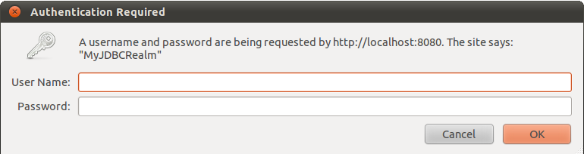
结果

Slide 33
在设备中包含 JES
只需将 JES 目录放置在设备上的任意所需位置
无需安装过程
嵌入式 GlassFish 将创建一个框架工作树
默认在 /tmp 下
您的应用程序可能需要“冷启动”
初始化凭证存储
将预初始化的数据库复制到所需位置
……

Slide 34
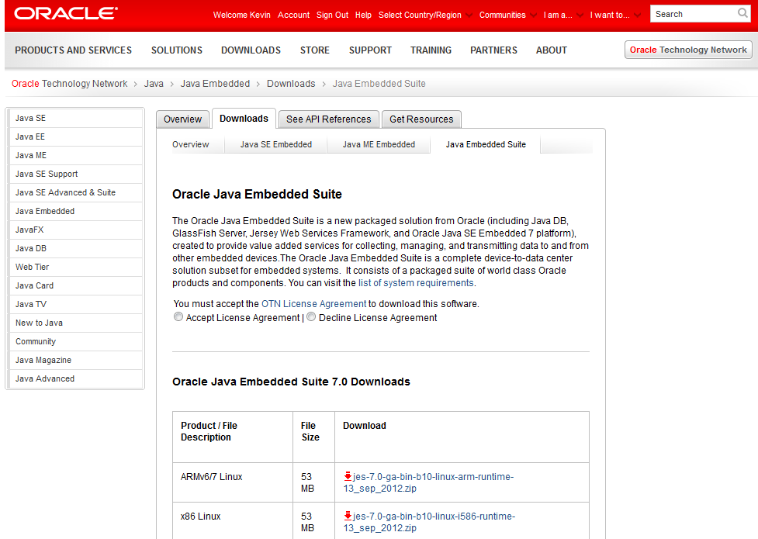
准备好开始了吗？
直接访问以下网址进行下载：
http://www.oracle.com/technetwork/java/embedded/downloads/java-embedded-suite/index.html

Slide 35
更多信息
“Java Embedded Suite” | http://www.oracle.com/technetwork/java/embedded/resources/java-embedded-suite/index.html
“Java Embedded” | http://www.oracle.com/goto/javaembedded
“Java for Developers” | http://www.oracle.com/technetwork/java/index.htm
Notes:
These sites offer additional resources for your prospect to learn about Java.

Slide 36


Graphic Section Divider

Slide 38
应用程序打包
Web 应用程序和服务打包为 war 文件
Jar 文件和其他应用程序描述文件
WEB-INF/web.xml
WEB-INF/sun-web.xml

Slide 39
访问受保护的资源
GlassFish 容器
请求资源
Web
浏览器
请求凭证
检查
凭证
发送凭证
Web
应用程序
返回资源
用户
信息

Slide 40
Web 服务安全性
javax.ws.rs.core.SecurityContext
获取关于连接和用户的信息
使用 @Context 标注注入此信息
@Context SecurityContext security;
String username = security.getUserPrincipal().getName();
if (security.userInRole(“admin”)) {
…
}
Notes:
Use web.xml and sun-web.xml in the same way for JAX-RS. There are also some additional annotations to know about

Slide 41
使用 Netbeans 开发
自动下载和执行应用程序
使用 Netbeans 提供的 <scp> 和 <sshexec> Ant 规则
更新 build.xml 中的 <run> 目标

